Slide 1
קידוד רמת הסינכרון ההתנהגותי
אתם עומדים לצפות בסרט קצר המתאר אינטראקציה בין דמויות.
סינכרון התנהגותי הוא מרכיב חשוב באינטראקציות חברתיות.
סינכרון התנהגותי באינטראקציה ניכר כאשר הדמויות מתואמות זו לזו, שמות לב אחת לשניה, נעות יחד בתיאום, קולטות ומבינות את המסרים אחת של השניה (המסרים אינם בהכרח מילוליים) והדמויות קשובות,מבינות ומגיבות לאותות ולמחוות מהדמות השניה.
ההקשר וסוג הרגש בין הדמויות (בין אם חיובי או שלילי) אינם משפיעים על רמת הסינכרון בין הדמויות.
דמויות יכולות להיות בסינכרון גבוה גם במצב כמו ריב או ויכוח, המלווה ברגשות שליליים.

Slide 2
מיד נראה מספר דוגמאות:

Slide 3
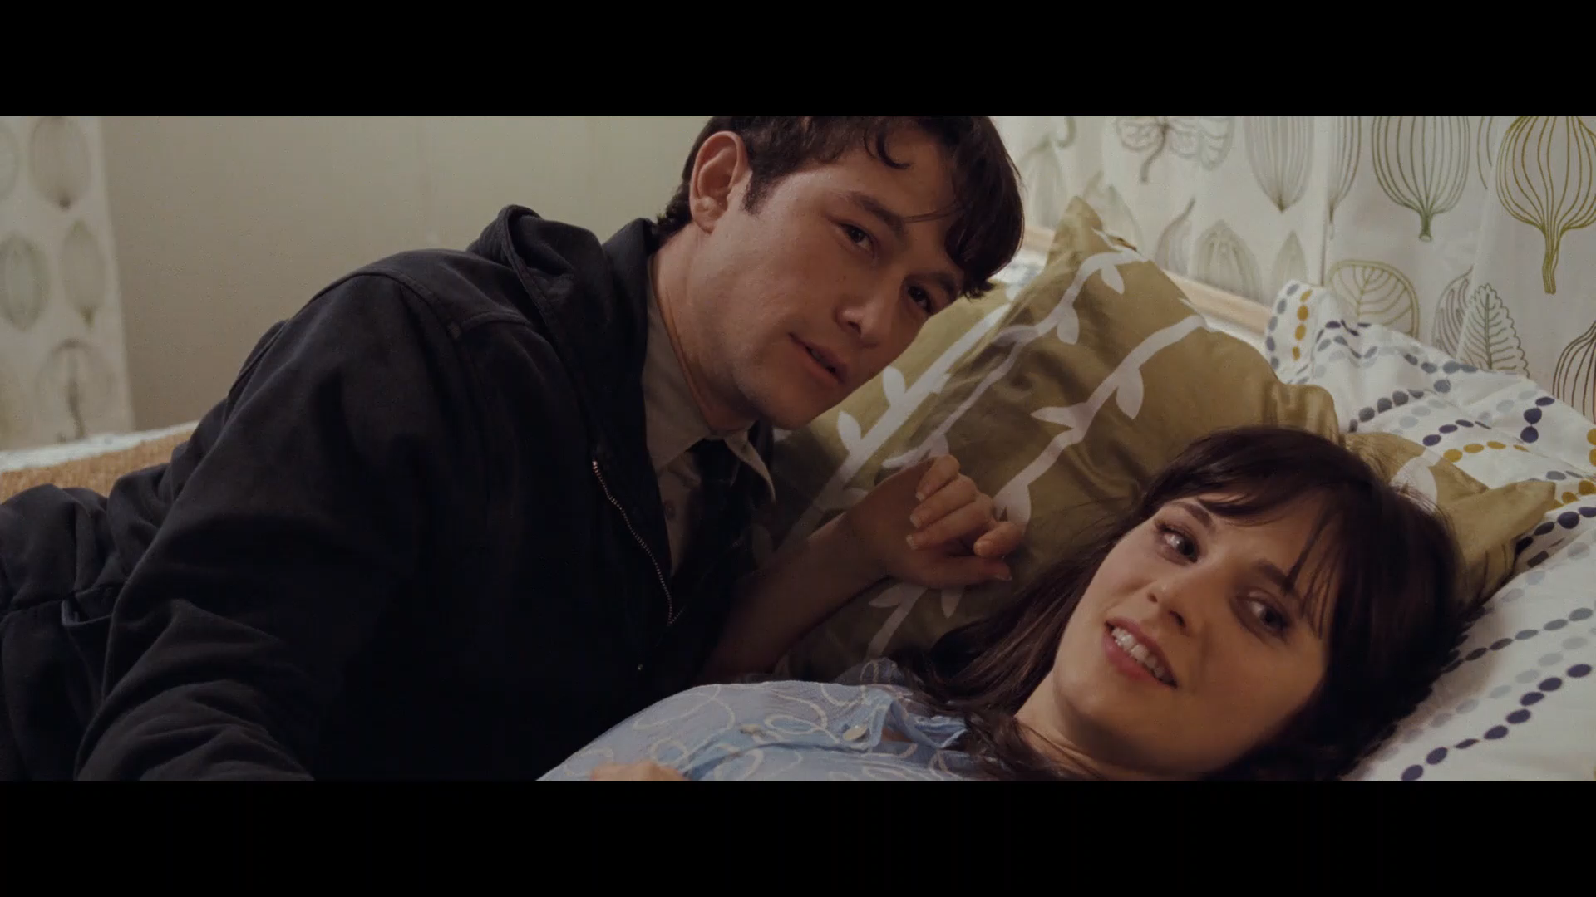

Slide 4
בקטע זה היה סינכרון התנהגותי גבוה: הדמויות היו בקשב זו לזו, הבינו מה הדמות השניה מבטאת והתייחסו בהתאם על ידי מבט, מחוות פיזיות (חיוך, רכינה לעבר הדמות השניה) והיתה תקשורת הדדית.

Slide 5
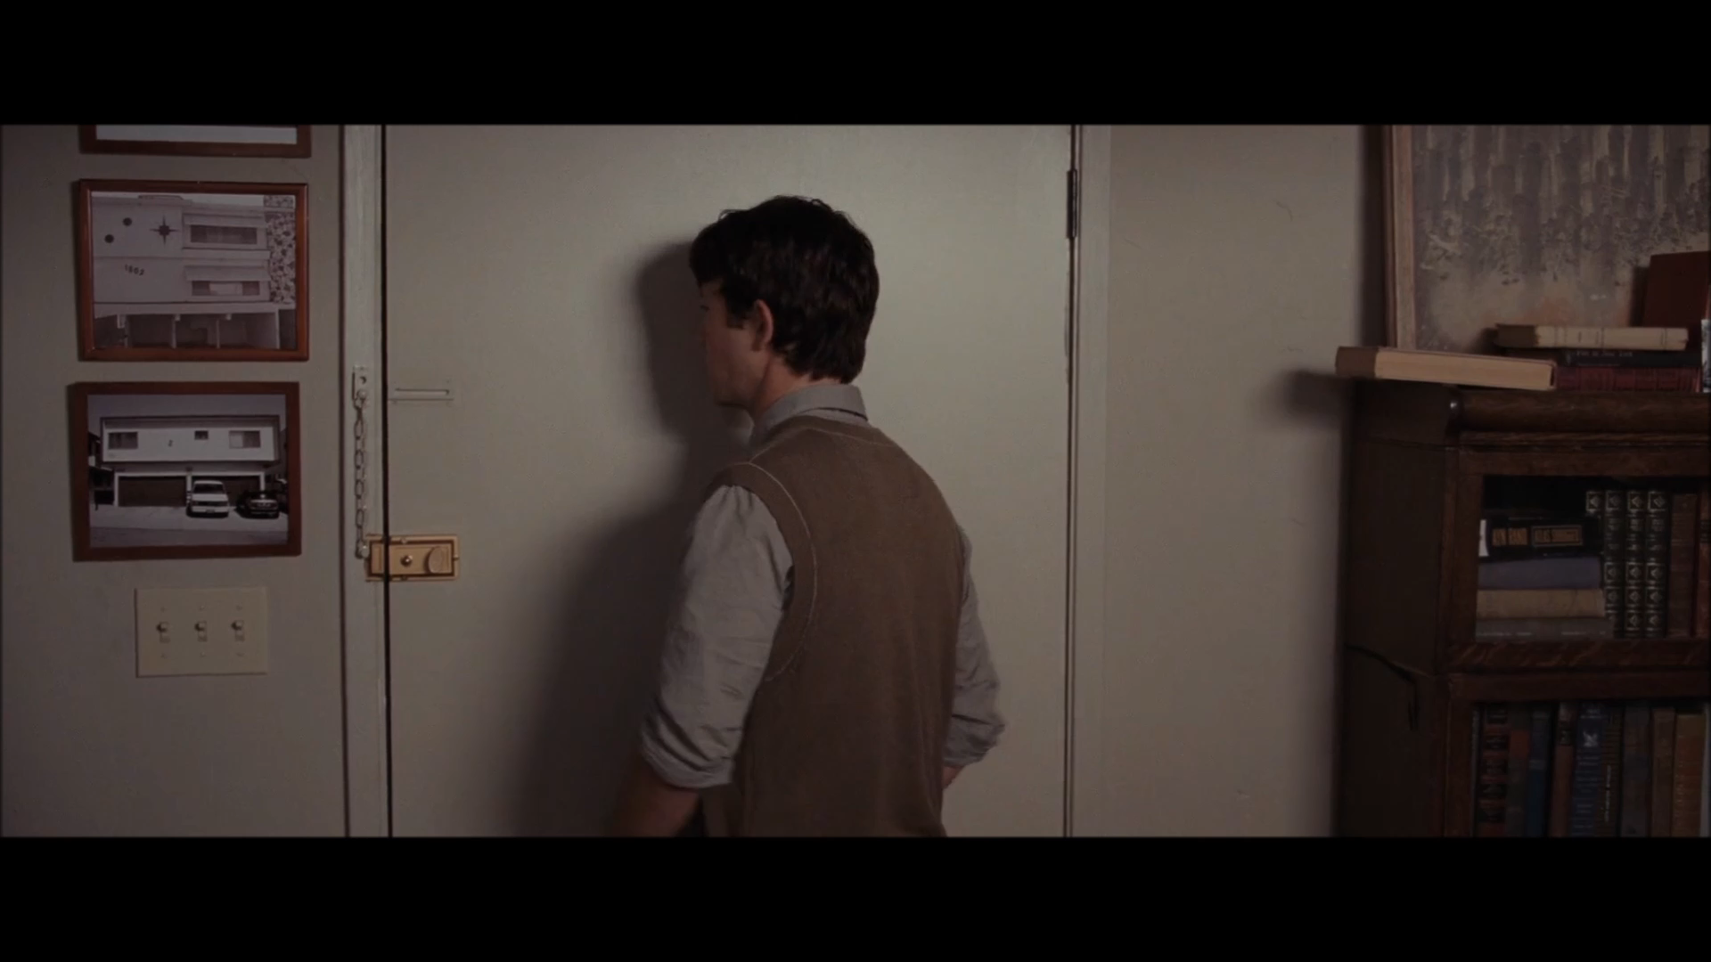

Slide 6
בקטע זה היה סינכרון התנהגותי נמוך: הדמויות לא היו בקשב אחת לשניה, לא הובן המסר של דמות אחת לשניה והדמויות לא היו מתואמות במחוות הפיזיות, בהבעות הפנים וברגש.

Slide 7
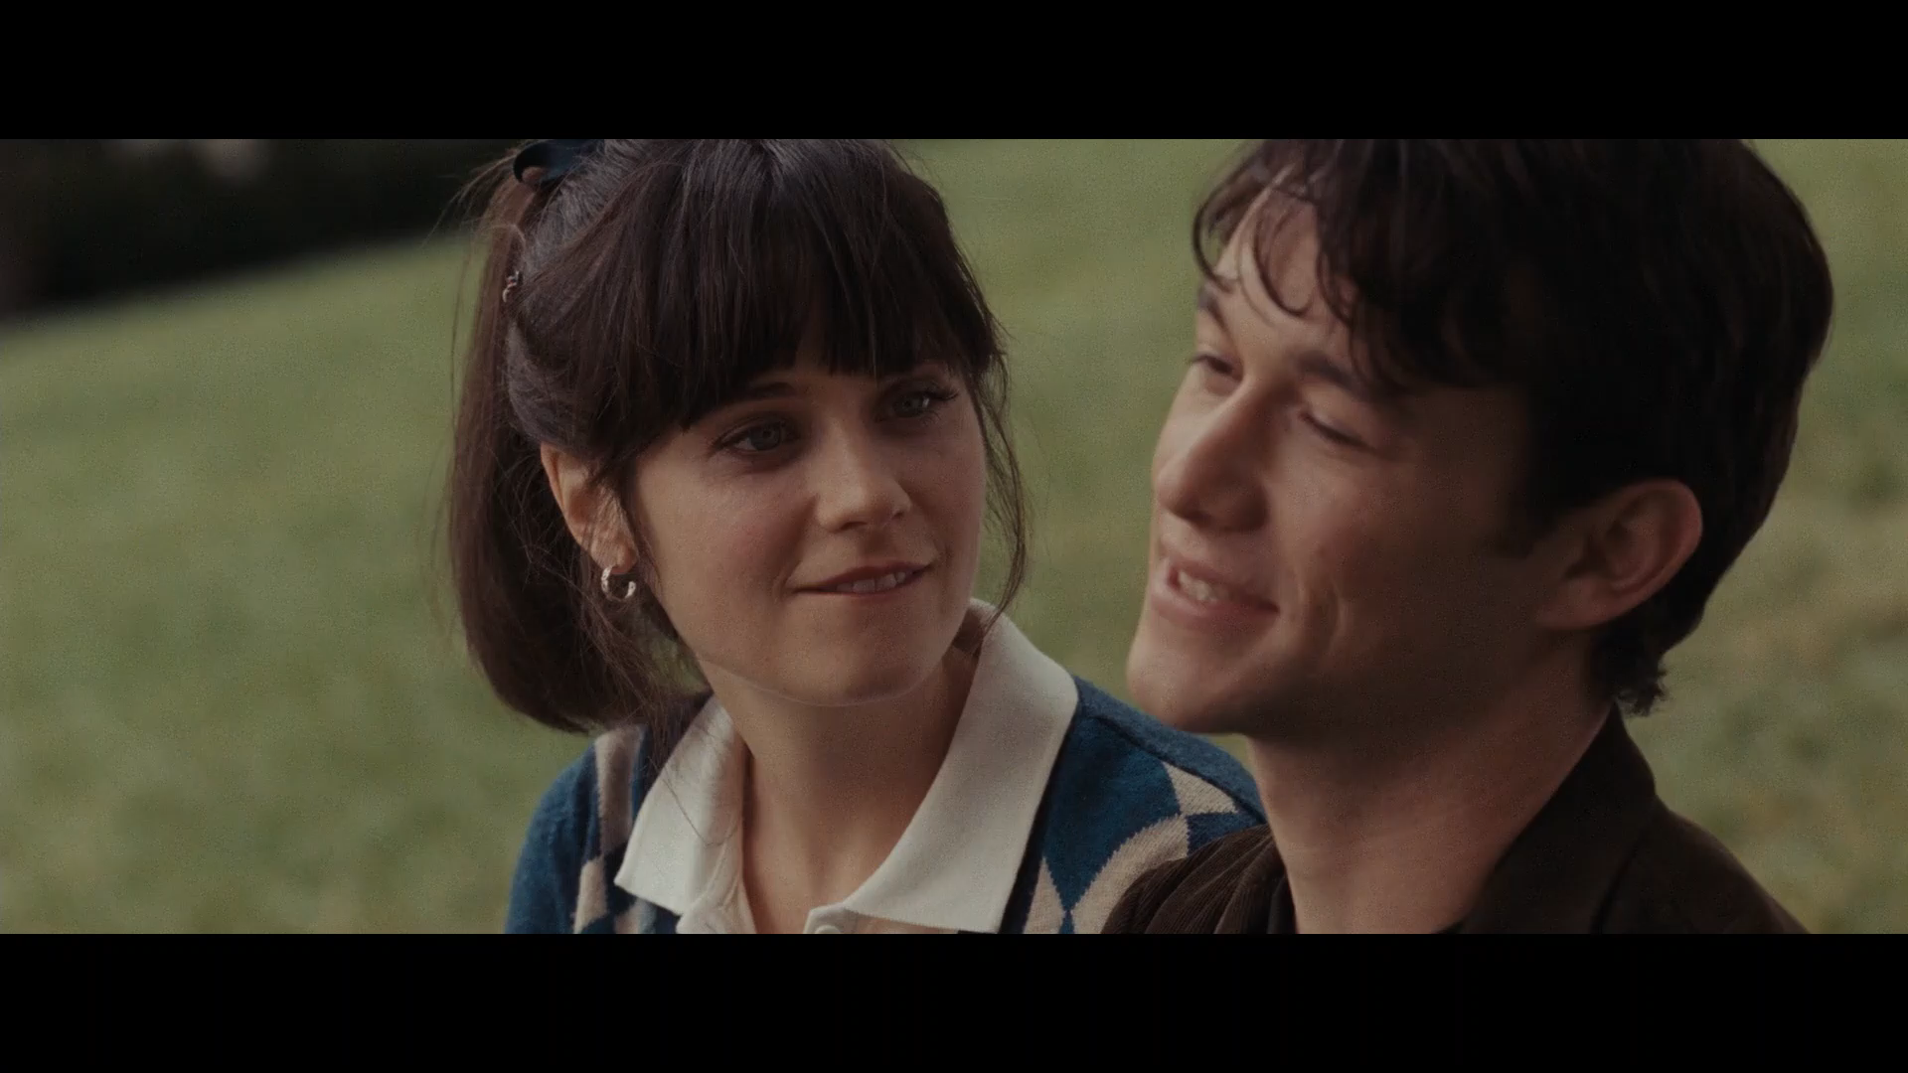
נצפה כעת בקטע נוסף:

Slide 8
דרגו בבקשה את רמת הסנכרון הכולל בקטע:

Slide 9
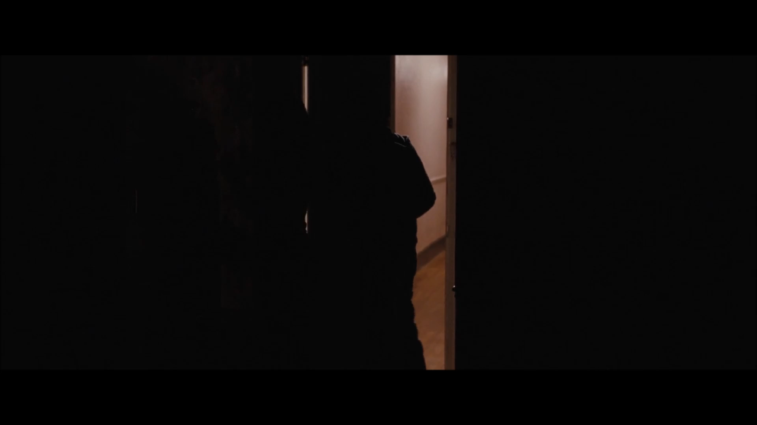
נצפה כעת בקטע נוסף:

Slide 10
דרגו בבקשה את רמת הסנכרון הכולל בקטע:
נמוך
גבוה

Slide 11
נבקש מכם לדרג עם הסליידר באופן חופשי את רמת הסינכרון בין הדמויות בסרט כפי שאתם מבינים וחווים בכל רגע נתון.
במקרה שעל המסך יש יותר משתי דמויות, דרגו את רמת הסינכרון הכוללת לדעתכם בסיטואציה המוצגת.
במקרים בהם לא מוצגות דמויות על המסך, הזיזו את הסליידר לקצה השמאלי (ללא סינכרון כלל).

